Slide 1
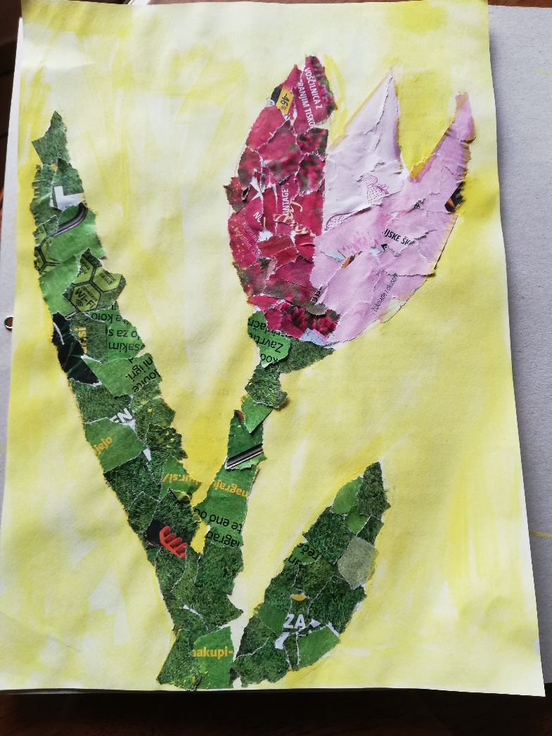
POMLADNI CVET
KOLAŽ LEPLJENKA IZ REKLAMNIH LETAKOV

Slide 2
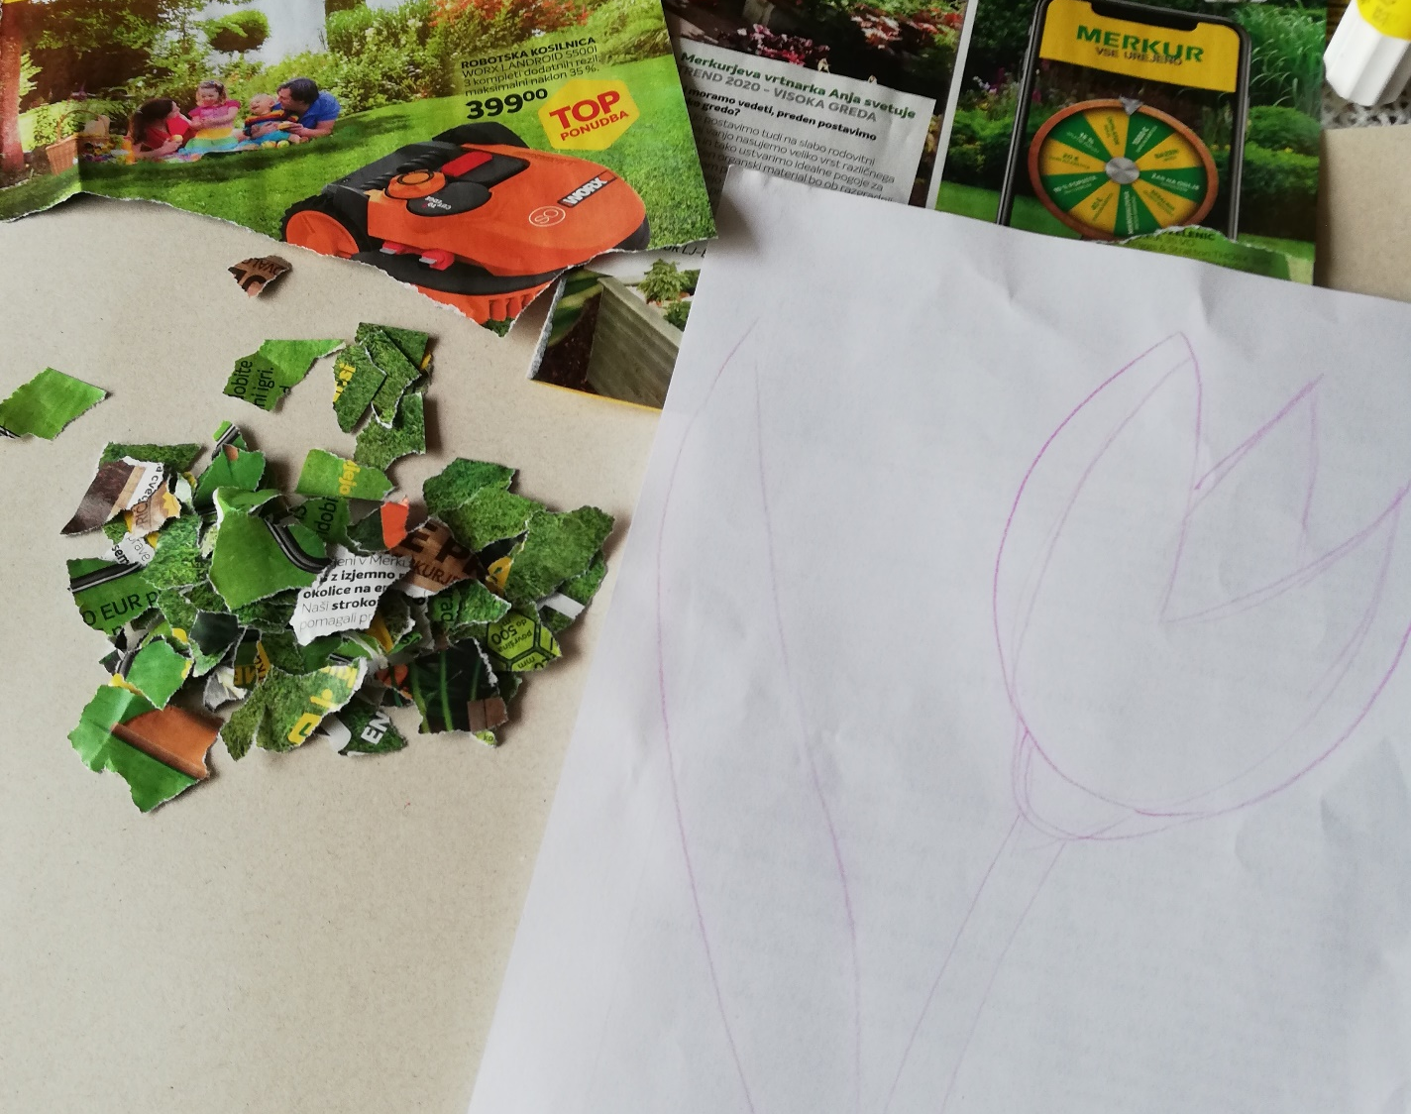
NAVODILO ZA IZDELAVO:
PRIPRAVI PROSTOR IN PRIPOMOČKE: BEL LIST PAPIRJA, BARVNE REKLAMNE LETAKE, LEPILO, TEMPERA BARVE (ALI KATEREKOLI -DRUGE VODENE, VOŠČENKE …) ZA OZADJE, ČOPIČ
NA BEL LIST NARIŠI SKICO VELIKEGA CVETA KAKRŠNEKOLI OBLIKE. NAJ ZAPOLNI CELOTNO PLOSKEV. BODI USTVARJALEN!
V LETAKIH POIŠČI RAZLIČNE BARVNE PLOSKVE IN JIH NATRGAJ NA DROBNE KOŠČKE. NAJ TE NAPISI NE MOTIJO!

Slide 3
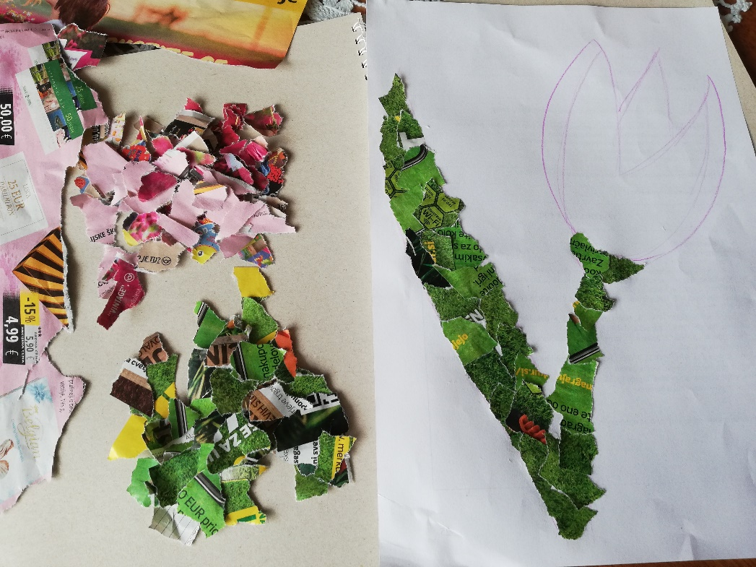
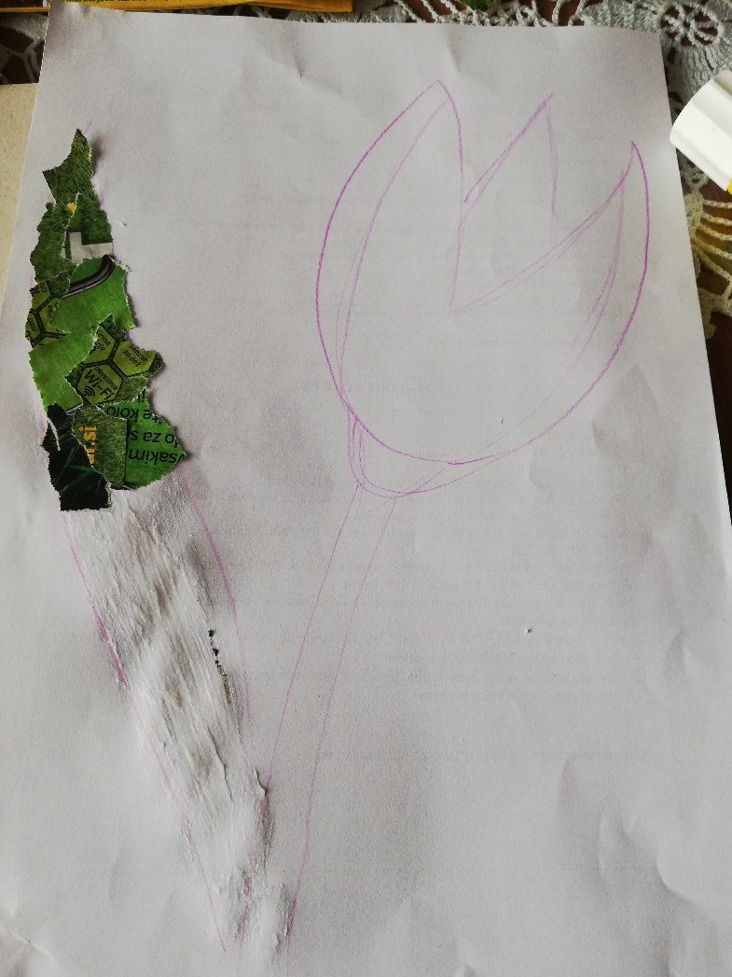
DEL CVETA PREMAŽI Z LEPILOM, NANJ PA LEPI BARVNE KOŠČKE PAPIRJA, TAKO DA PREKRIJEŠ POVRŠINO.

Slide 4
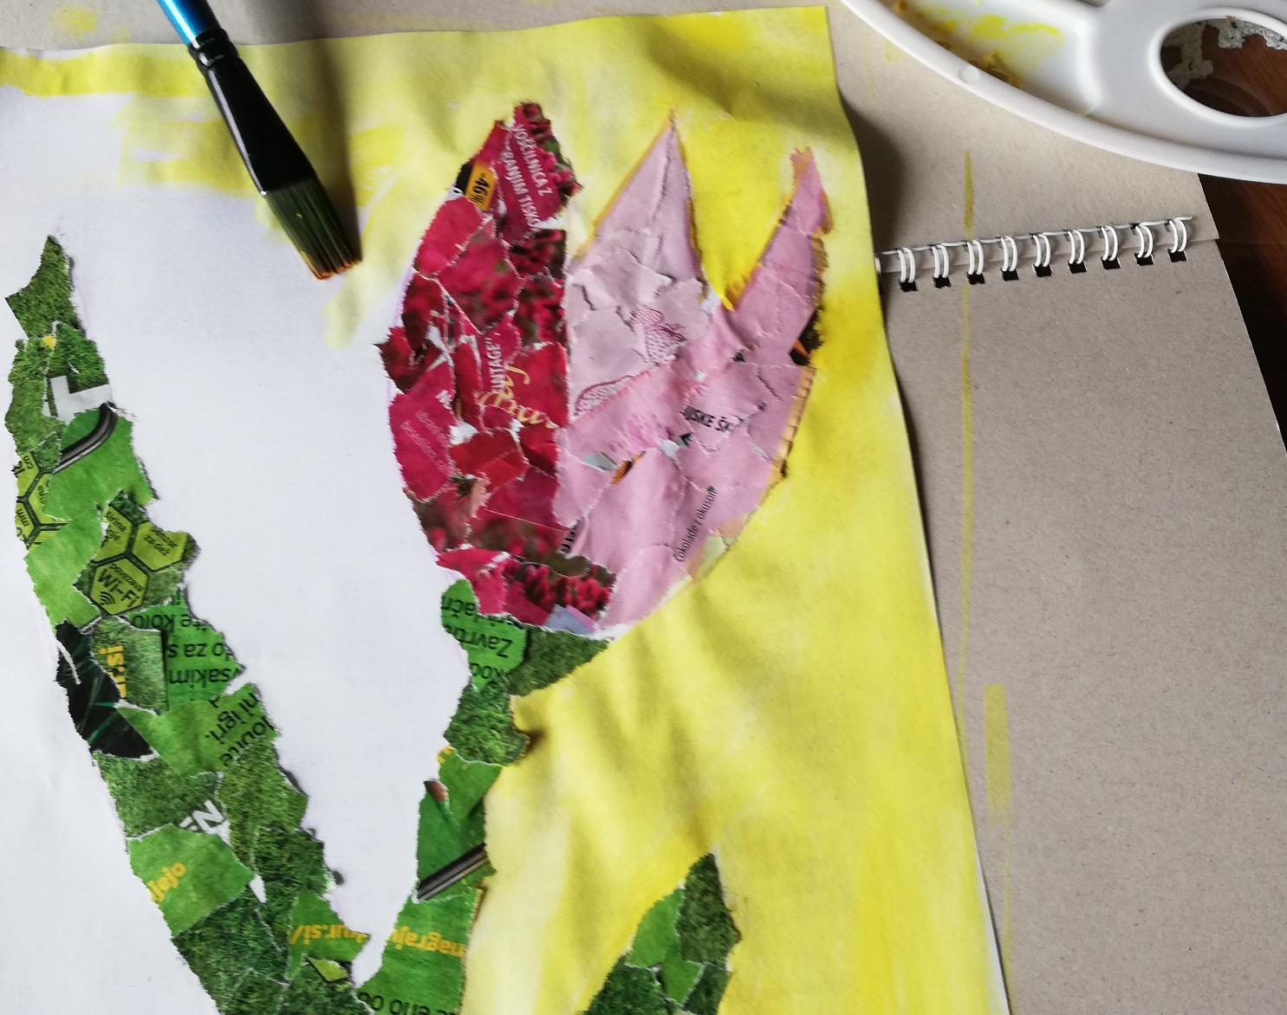
KO JE CVET POLEPLJEN POBARVAJ ŠE OZADJE S POLJUBNO BARVO. BARVA NAJ NE BO PREGOSTA, RAJE BOLJ VODENA.
KONČNI IZDELEK BOŠ POKAZAL V ŠOLI, LAHKO PA GA FOTOGRAFIRAŠ (PROSI STARŠE ZA POMOČ!) IN MI POŠLJEŠ PO E-POŠTI : tatjana.terlikar@os-kobarid.si

